Slide 1




TRƯỜNG TIỂU HỌC ……
CHÀO MỪNG QUÝ THẦY CÔ
VỀ DỰ GIỜ THĂM LỚP
Môn Tiếng Việt lớp 3
BÀI 1: NGÀY GẶP LẠI (T3)
Giáo viên:
Lớp: 3

Slide 2
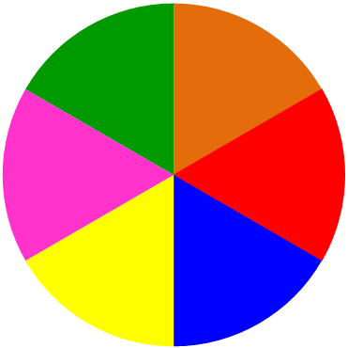
Thứ……ngày…..tháng…..năm…….
TIẾNG VIỆT
TROØ CHÔI: SAÉC MAØU EM YEÂU
mặt trời
cùi trắng
gà gật
đung đưa
rực rỡ
hớn hở
BẮT ĐẦU NÀO

Slide 3


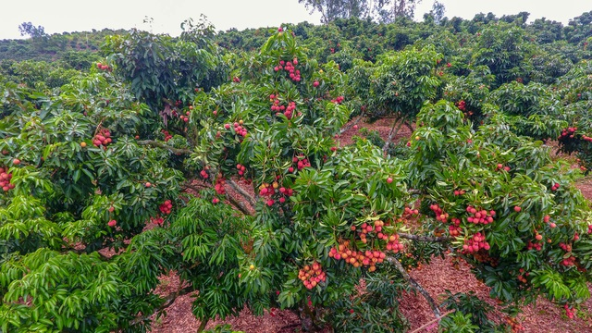
Thứ……ngày…..tháng…..năm…….
TIẾNG VIỆT

Slide 4
Thứ……ngày…..tháng…..năm…….
TIẾNG VIỆT
Bài 3: NHẬT KÍ TẬP BƠI (T3)
1. Nghe – Viết.
Gọi ong ủ mật
Rủ ve chơi đàn
Tu hú kêu vang
Mùa hè rực rỡ.
Mặt trời hớn hở
Đếm bạn cùng chơi
Bối dối phì cười
“Ôi sao nhiều thế!”.
My Linh
Chào mặt trời nhỏ
Thắp lửa trên cây
Má đỏ hây hây
Đung đưa trưa nắng.
Quả tròn cùi trắng
Hạt bé màu nâu
Áo đỏ mặt bầu
Rủ nhau gà gật.

Slide 5
Thứ……ngày…..tháng…..năm…….
TIẾNG VIỆT
Bài 3: NHẬT KÍ TẬP BƠI (T3)
2. Viết từ khó.
mặt trời, cùi, đung đưa, rực rỡ, hớn hở.
3. Đổi vở, soát lỗi cho nhau.
Hai bạn trong bàn đổi vở và soát lỗi cho nhau.

Slide 6
Thứ……ngày…..tháng…..năm…….
TIẾNG VIỆT
Bài 5: NHẬT KÍ TẬP BƠI (T3)
4. Luyện tập.
Chọn ng hoặc ngh thay cho ô vuông:
Vui sao đàn nghé con
Miệng chúng cười mủm mỉm
Mắt chúng ngơ ngác tròn
Nhìn tay người giơ đếm
(Theo Huy Cận)

Slide 7
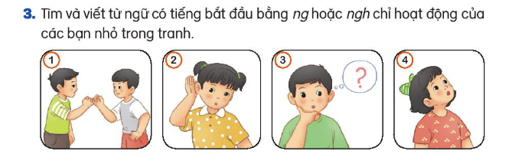
Thứ……ngày…..tháng…..năm…….
TIẾNG VIỆT
Bài 5: NHẬT KÍ TẬP BƠI (T3)
4. Luyện tập.
Tìm và viết từ ngữ có tiếng bắt đầu bằng ng hoặc ngh chỉ hoạt động của các bạn nhỏ trong tranh.

Slide 8
Thứ……ngày…..tháng…..năm…….
TIẾNG VIỆT
Bài 1: NGÀY GẶP LẠI (T3)
4. Luyện tập.
Tìm và viết từ ngữ có tiếng bắt đầu bằng ng hoặc ngh chỉ hoạt động của các bạn nhỏ trong tranh.
Bức tranh | Từ ngữ bắt đầu bằng ng | Từ ngữ bắt đầu bằng ngh
Tranh 1
ngoắc tay/ ngoéo tay
Tranh 2
nghe ngóng/ nghe/ lắng nghe
Tranh 3
nghĩ ngơi/ nghĩ/ ngẫm nghĩ/ suy nghĩ
Tranh 4
ngước nhìn/ ngửa cổ

Slide 9
Thứ……ngày…..tháng…..năm…….
TIẾNG VIỆT
Bài 1: NGÀY GẶP LẠI (T3)
4. Luyện tập.
Viết 2-3 câu ghi lại những việc em đã làm trong ngày hôm nay.
Gợi ý:
Chiều nay, vừa đi học về, em đã giúp bố mẹ làm việc nhà. Đầu tiên em quét nhà rồi lau bàn ghế. Tiếp đến em nấu cơm giúp mẹ vì mẹ đi làm về muộn.

Slide 10

XIN CHÂN THÀNH CẢM ƠN
QUÝ THẦY CÔ GIÁO VÀ CÁC EM
Notes:
10

